Slide 1
VPT 4103 – PROJETOS SANITÁRIOS INTEGRADOS
Profa. Dra. Terezinha Knöbl
Profa. Dra. Lilian Rose Marques de Sá
Aluna PAE: Fernanda Borges Barbosa

Slide 2
PARQUE DA ÁGUA BRANCA – PARQUE DOUTOR FERNANDO COSTA
O Parque Doutor Fernando Costa, conhecido como Parque da Água Branca está localizado na Avenida Francisco Matarazzo, no bairro da Barra Funda em São Paulo. Foi inaugurado em 2 de junho de 1929, pelo Fernando Costa, o então secretário de Agricultura. O parque foi tombado em 1996 pelo Condephaat como patrimônio cultural, histórico, arquitetônico, turístico, tecnológico e paisagístico do estado de São Paulo, e em 2004 pelo CONPRESP, por seu valor histórico, arquitetônico e paisagístico-ambiental.
Desta forma, nele são encontradas diversas atrações, entre elas, o aquário, a arena com cursos de equitação, a feira de orgânicos, as trilhas ecológicas, o museu geológico e o centro de referência em Educação Ambiental. No parque também pode-se encontrar diversos animais, desde tartarugas nos tanques presentes no parque, até mesmo animais soltos como as galinhas, pintinhos, pavões e gatos.

Slide 3
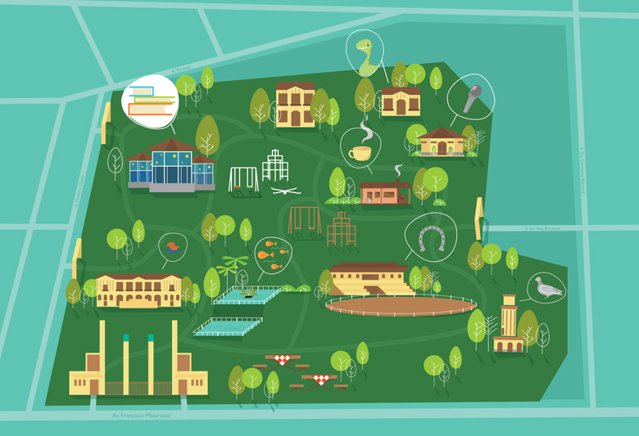
Fonte: https://www.google.com/url?sa=i&url=https%3A%2F%2Fwww.behance.net%2Fgallery%2F33183955%2FMapa-Parque-da-Agua-Branca&psig=AOvVaw1mA_WgFoq8z8wdoBs-jXnD&ust=1585145972640000&source=images&cd=vfe&ved=0CAIQjRxqFwoTCKiRuoqns-gCFQAAAAAdAAAAABAS

Slide 4
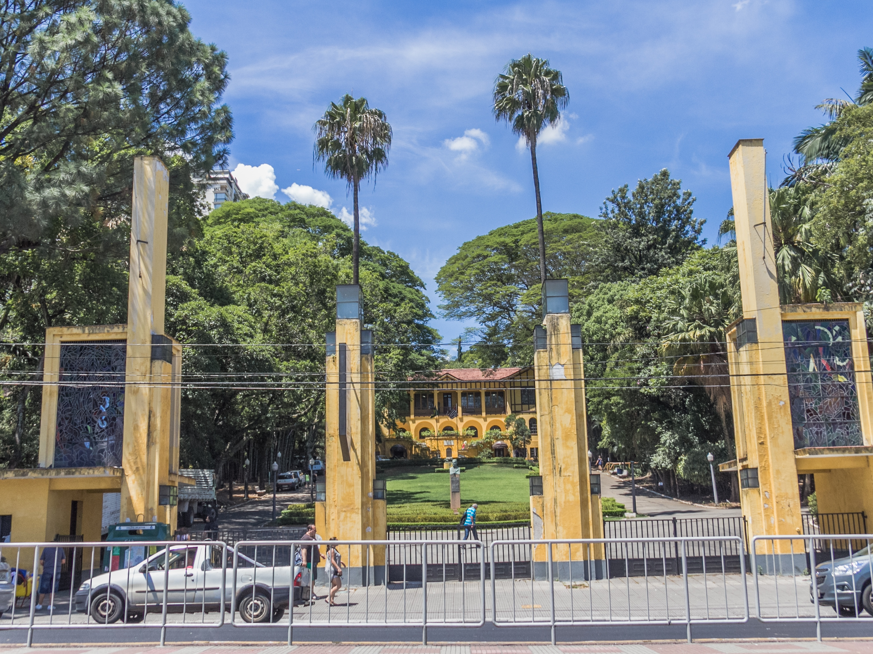
Fonte:https://www.google.com/url?sa=i&url=https%3A%2F%2Fpt.m.wikipedia.org%2Fwiki%2FFicheiro%3AParque_da_Agua_Branca%2CSao_Paulo%2CBrasil_11.jpg&psig=AOvVaw1mA_WgFoq8z8wdoBs-jXnD&ust=1585145972640000&source=images&cd=vfe&ved=0CAIQjRxqFwoTCKiRuoqns-gCFQAAAAAdAAAAABAY

Slide 5
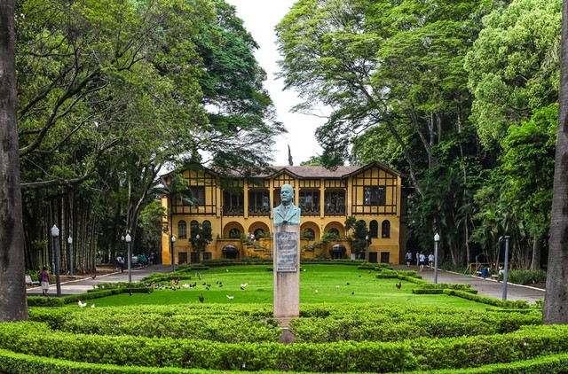
Fonte: https://www.google.com/url?sa=i&url=https%3A%2F%2Fbora.ai%2Fpasseios%2Fpasse-o-dia-no-parque-da-agua-branca&psig=AOvVaw1mA_WgFoq8z8wdoBs-jXnD&ust=1585145972640000&source=images&cd=vfe&ved=0CAIQjRxqFwoTCKiRuoqns-gCFQAAAAAdAAAAABAD

Slide 6
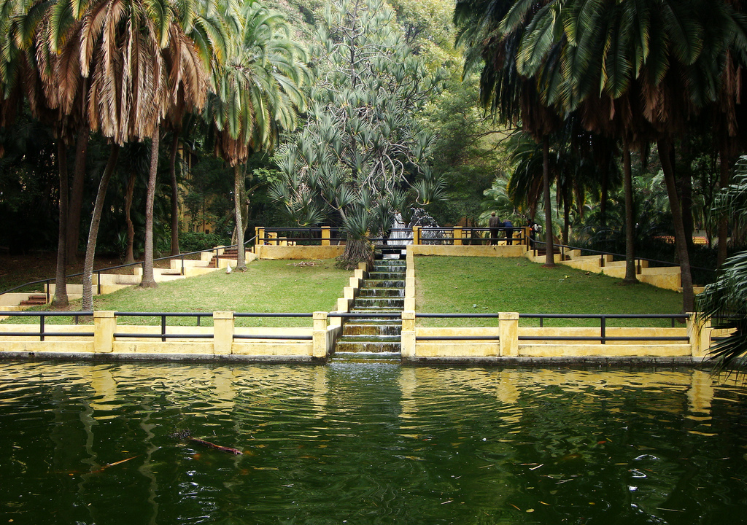
Fonte: https://www.google.com/url?sa=i&url=https%3A%2F%2Fwww.infraestruturameioambiente.sp.gov.br%2Fparqueaguabranca%2Fo-parque%2F&psig=AOvVaw1mA_WgFoq8z8wdoBs-jXnD&ust=1585145972640000&source=images&cd=vfe&ved=0CAIQjRxqFwoTCKiRuoqns-gCFQAAAAAdAAAAABAN

Slide 7
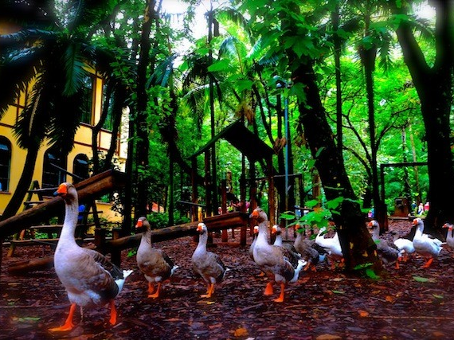
Fonte: https://www.google.com/url?sa=i&url=https%3A%2F%2Fbora.ai%2Fpasseios%2Fpasse-o-dia-no-parque-da-agua-branca&psig=AOvVaw1mA_WgFoq8z8wdoBs-jXnD&ust=1585145972640000&source=images&cd=vfe&ved=0CAIQjRxqFwoTCKiRuoqns-gCFQAAAAAdAAAAABAI

Slide 8
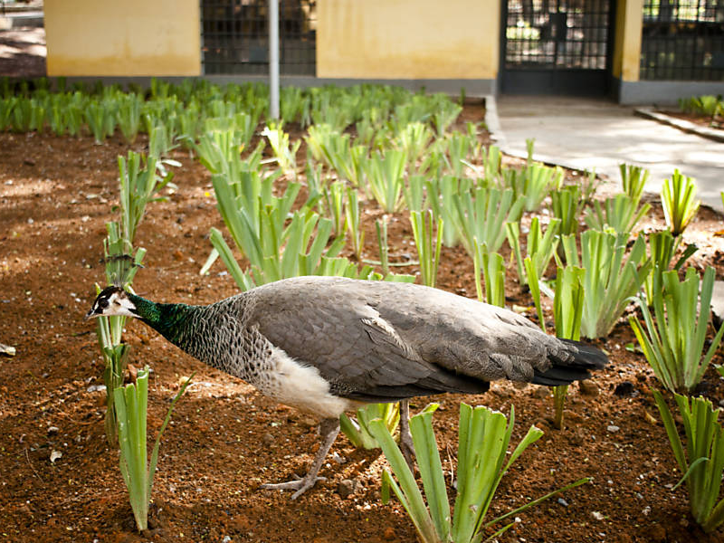
Fonte: https://www.google.com/url?sa=i&url=https%3A%2F%2Ffotografia.folha.uol.com.br%2Fgalerias%2F4748-parque-da-gua-branca&psig=AOvVaw1mA_WgFoq8z8wdoBs-jXnD&ust=1585145972640000&source=images&cd=vfe&ved=0CAIQjRxqFwoTCKiRuoqns-gCFQAAAAAdAAAAABAe

Slide 9
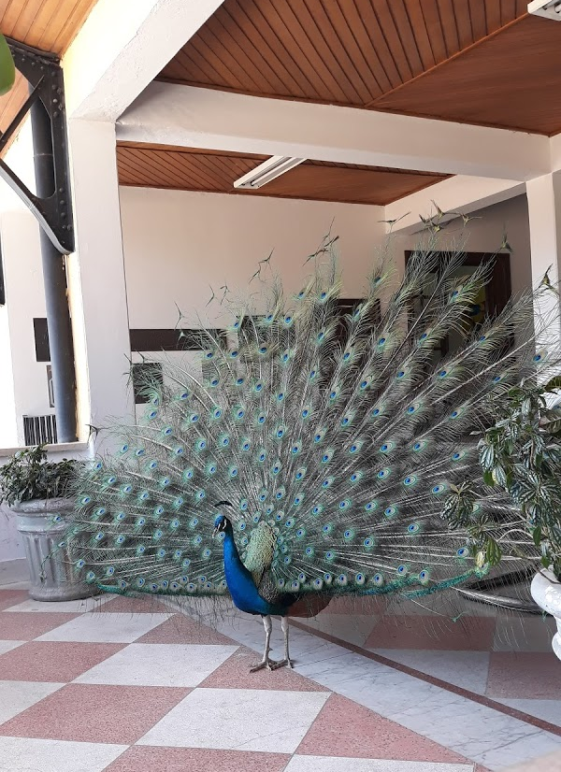
Fonte: Acervo Pessoal Fernanda B.

Slide 10
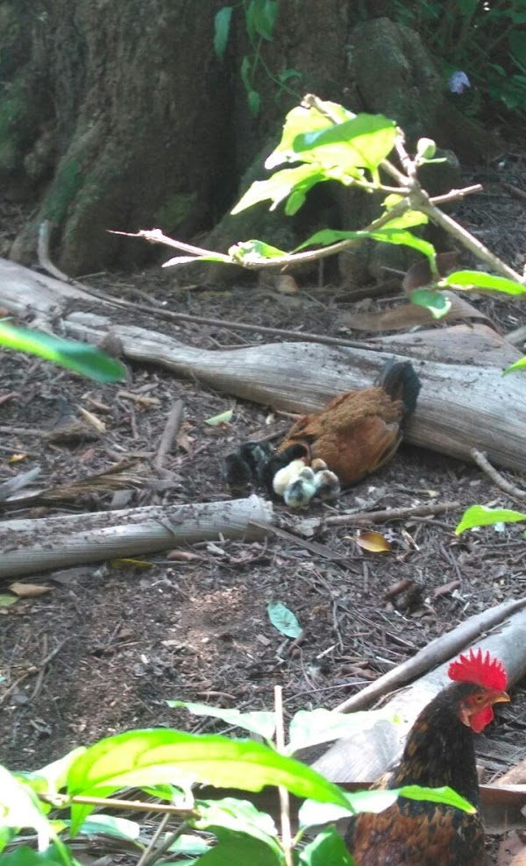
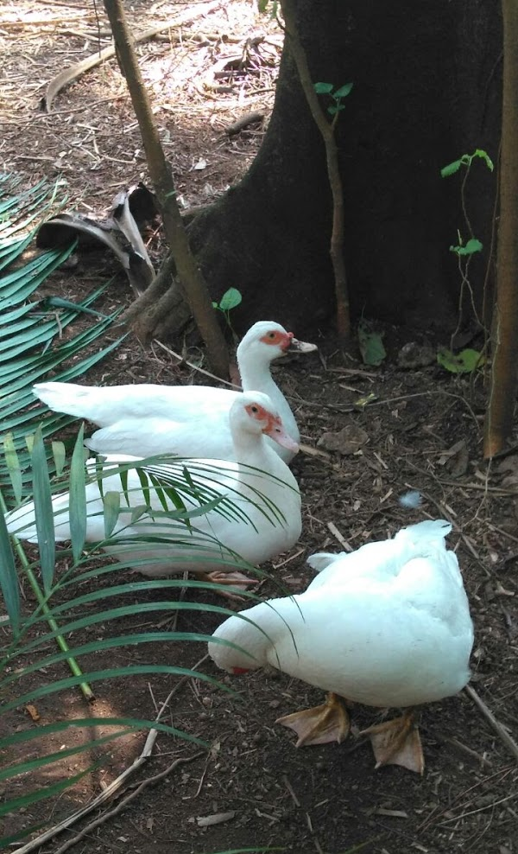
Fonte: Acervo Pessoal Fernanda B.

Slide 11
Fonte: Acervo Pessoal Fernanda B.

